Slide 1
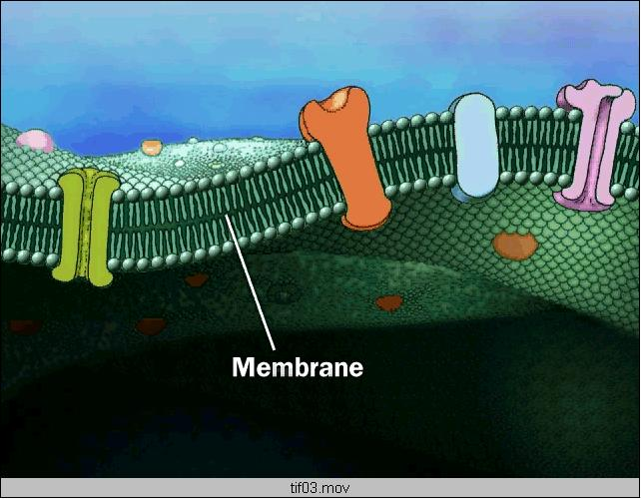
7-3 Limites Celulares

Slide 2
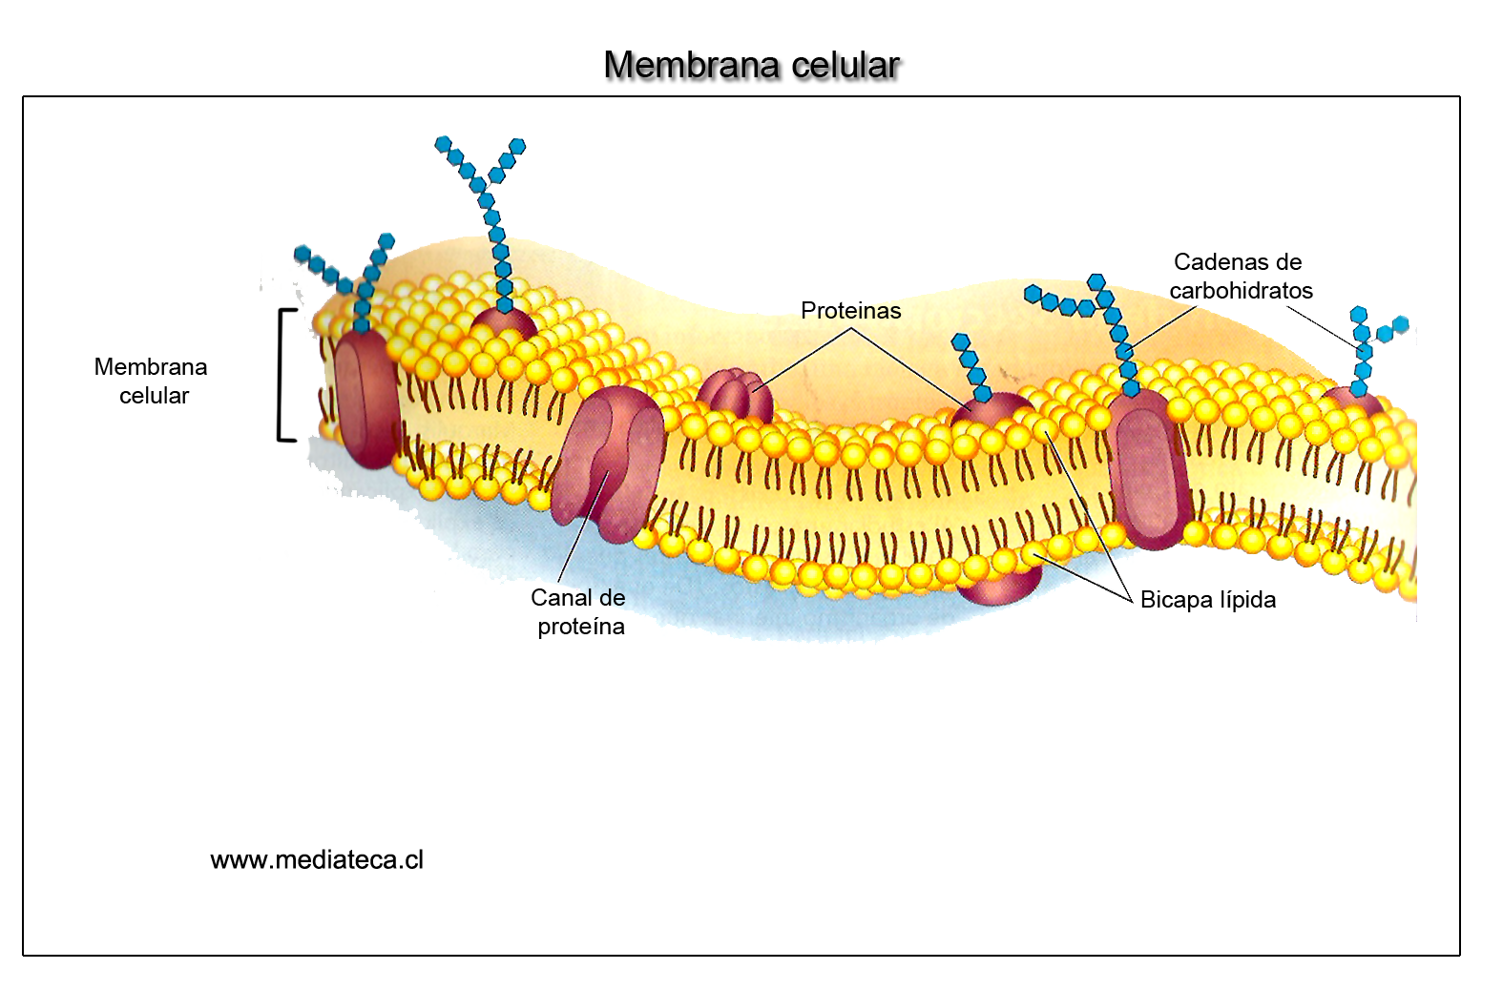
MEMBRANA CELULAR
La membrana plasmática, membrana celular, membrana citoplasmática o plasmalema, es una bicapa lipídica que delimita todas las células. Es una estructura laminada formada por fosfolípidos, glicolípidos y proteínas que rodea, limita, da forma y contribuye a mantener el equilibrio entre el interior (medio intracelular) y el exterior (medio extracelular) de las células.

Slide 3
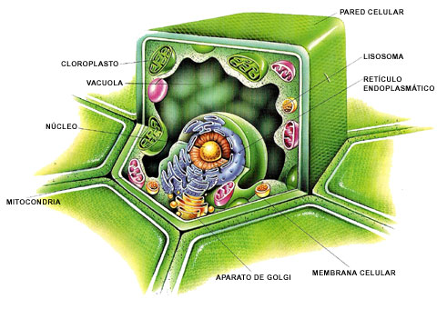
PARED CELULAR
La pared celular es una capa rígida que se localiza en el exterior de la membrana plasmática en las células de plantas, hongos, algas, bacterias y arqueas. La pared celular protege el contenido de la célula, y da rigidez a ésta, funciona como mediadora en todas las relaciones de la célula con el entorno y actúa como compartimiento celular.

Slide 4
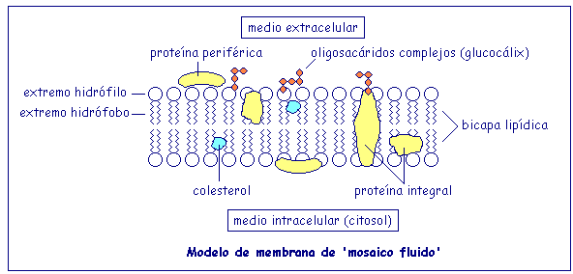
BICAPA LIPIDA
Una bicapa lipída es una membrana delgada formada por dos capas de moléculas de lípidos. Estas membranas son láminas planas que forman una barrera continua y delimitan las células.

Slide 5
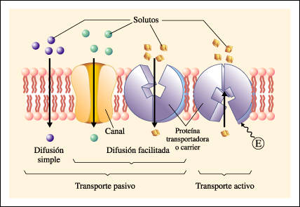
CONCENTRACION
Es una celda electroquímica que tiene dos semiceldas equivalentes del mismo electrolito, que sólo difieren en las concentraciones. Se puede calcular el potencial desarrollado por dicha pila usando la ecuación de Nernst.

Slide 6
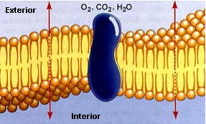
DIFUSION
Se denomina difusión al proceso por el cual se produce un flujo neto de moléculas a través de una membrana permeable sin que exista un aporte externo de energía.

Slide 7
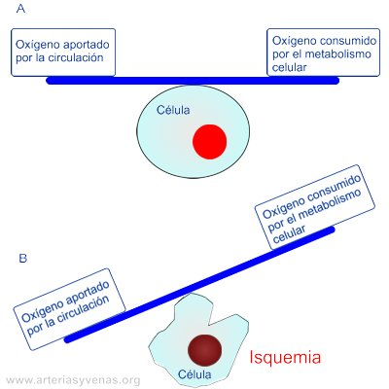
EQUILIBRIO
Equilibrio se dice cuando la concentracion de un soluto es igual en todo el sistema alli es cuando se dice que el sistema esta equilibrado

Slide 8
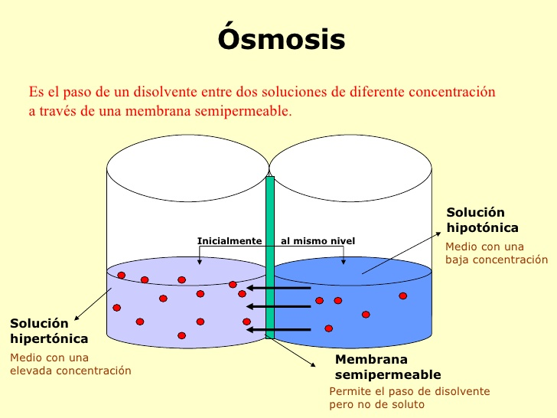
OSMOSIS
La ósmosis es un fenómeno físico relacionado con el movimiento de un solvente a través de una membrana semipermeable. Tal comportamiento supone una difusión simple a través de la membrana, sin gasto de energía. La ósmosis del agua es un fenómeno biológico importante para el metabolismo celular de los seres vivos.

Slide 9
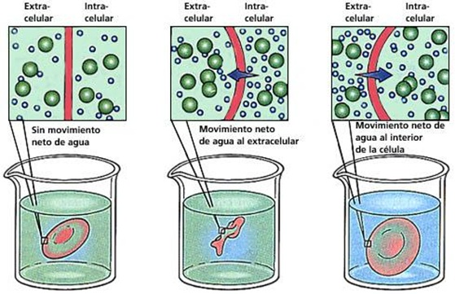
HIPERTONICO
En biología, una solución hipertónica es aquella que tiene mayor concentración de soluto en el medio externo, por lo que una célula en dicha solución pierde agua (H₂O) debido a la diferencia de presión, es decir, a la presión osmótica, llegando incluso a morir por deshidratación.

Slide 10
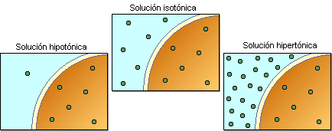
ISOTONICO
Un medio o solución isotónico es aquel en el cual la concentración de soluto es igual fuera y dentro de una célula. En hematología, se dice de las soluciones que tienen la misma concentración de sales que las células de la sangre son isotónicas. Por tanto, tienen la misma presión osmótica que la sangre y no producen la deformación de los glóbulos rojos.

Slide 11
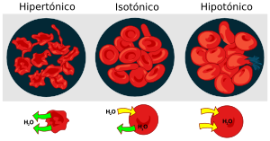
HIPOTONICO
En biología, una solución hipotónica es aquella que tiene menor concentración de soluto en el medio exterior en relación al medio interior de la célula, es decir, en el interior de la célula hay una cantidad de sal mayor que de la que se encuentra en el medio en la que ella habita.

Slide 12
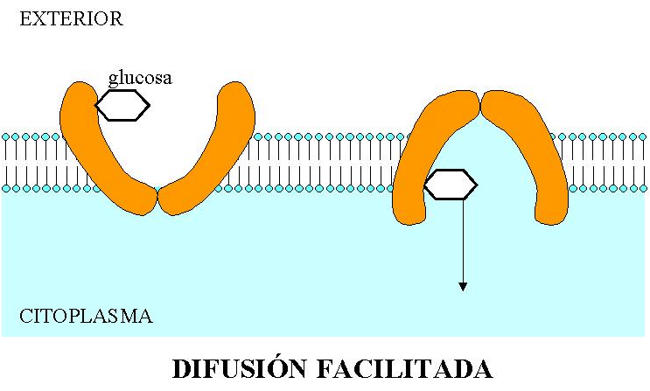
DIFUSION FACILITADA
Por difusión mediada o facilitada atraviesan la membrana sustancias que requieren la mediación de proteínas de membrana que las reconocen específicamente y permiten su paso sin que lleguen a tomar contacto directo con los lípidos hidrofóbicos.

Slide 13
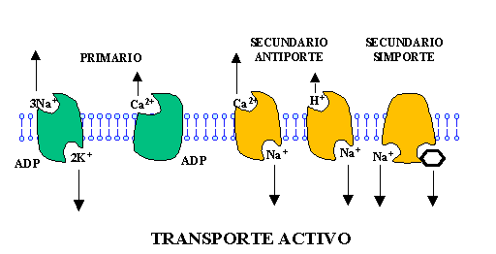
TRANSPORTE ACTIVO
El transporte activo es un mecanismo celular por medio del cual algunas moléculas atraviesan la membrana plasmatica contra un gradiente de concentración, es decir, desde una zona de baja concentración a otra de alta concentración con el consecuente gasto de energía. Los ejemplos típicos son la bomba de sodio-potasio, la bomba de calcio o simplemente el transporte de glucosa.

Slide 14
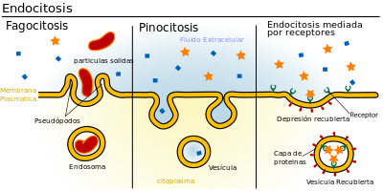
ENDOCITOSIS
La endocitosis es un proceso por el cual la célula introduce moléculas grandes o partículas, y lo hace englobándolas en una invaginación de lamembrana citoplasmática, formando una vesícula que termina por desprenderse de la membrana para incorporarse al citoplasma.

Slide 15
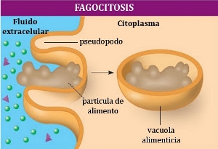
FAGOCITOSIS
La fagocitosis , es un tipo de endocitosis por el cual algunas células rodean con su membrana citoplasmática partículas sólidas y las introducen al interior celular. Esto se produce gracias a la emisión de pseudópodos alrededor de la partícula o microorganismo hasta englobarla completamente y formar alrededor de él una vesícula, llamada fagosoma, la cual fusionan posteriormente con lisosomas para degradar el antígeno fagocitado.

Slide 16
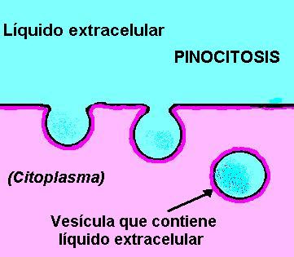
PINOCITOSIS
La pinocitosis es una modalidad de reticulo endoplasmatico endocitosis; puede describirse como la endocitosis de porciones de líquido. Se puede observar en células especializadas en la función nutritiva, por ejemplo las de la mucosa intestinal.

Slide 17
EXOCITOSIS
La Exocitosis es el proceso de transporte activo por el cual las células expulsan las macromoléculas de su citoplasma, transportándolas mediante vesículas hacia el medio externo y liberándolas mediante la deformación temporal de la membrana plasmática.

